Slide 1

QuickCheck
Seminararbeit von Moritz Göckel

Slide 2
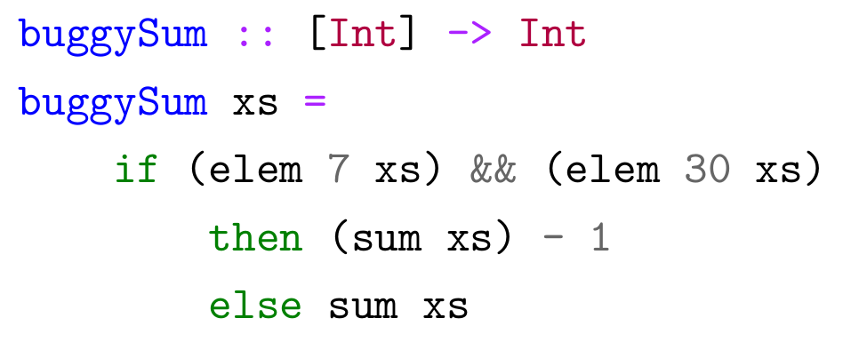
Problemstellung
Situation Zu testende Software
Wir haben eine Software programmiert
Die Software kompiliert erfolgreich
Frage
Funktioniert unsere Software korrekt?
Wenn nicht, wo ist der Fehler?

Slide 3
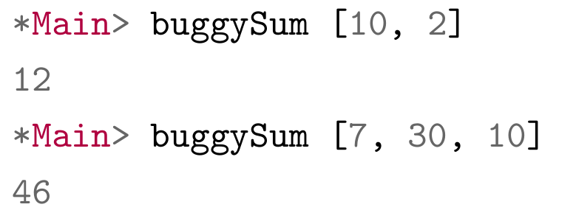
Testing
Drei Phasen Manuelles Testen
Stimulation des Systems
Beobachtung der Reaktion
Vergleich der Reaktion mit
der erwarteten Reaktion
Zwei Artefakte
Art des Stimulus
Erwartete Reaktion

Slide 4
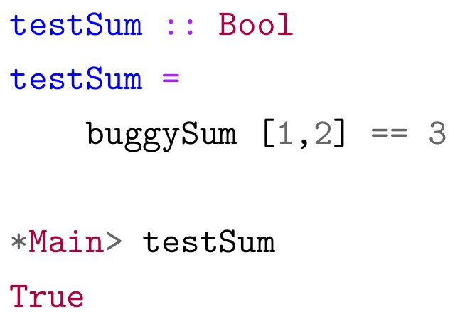
Automatisierte Tests
Voraussetzung Implementiert in Haskell
Müssen implementiert werden
Generisches Interface
  Keine Parameter
  Boolean Rückgabewert
Vorteile
Schnell in der Ausführung
Günstig in der Ausführung
Kein “Menschliches Versagen”

Slide 5
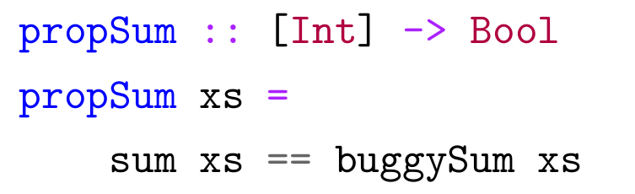
Property
Eigenschaften Implementiert in Haskell
Auch “Orakel” oder “Invarianz”
genannt
Logischer Testfall
  Allgemeine Regel
  Erzeugt konkrete Testfälle
Kann Parameter entgegennehmen
Gibt Boolean oder Property zurück
Lässt sich nicht direkt ausführen
Woher kommen die konkreten Parameter?

Slide 6
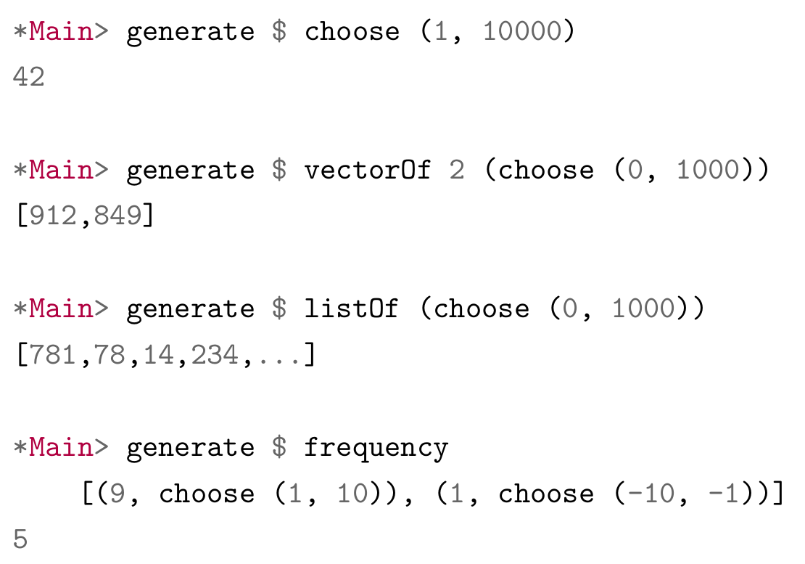
Generator
Eigenschaften Ein paar Generatoren
Generiert konkrete Parameter
für Properties
Es gibt viele vorgefertigte
Lassen sich selbst implementieren
Lassen sich kombinieren

Slide 7
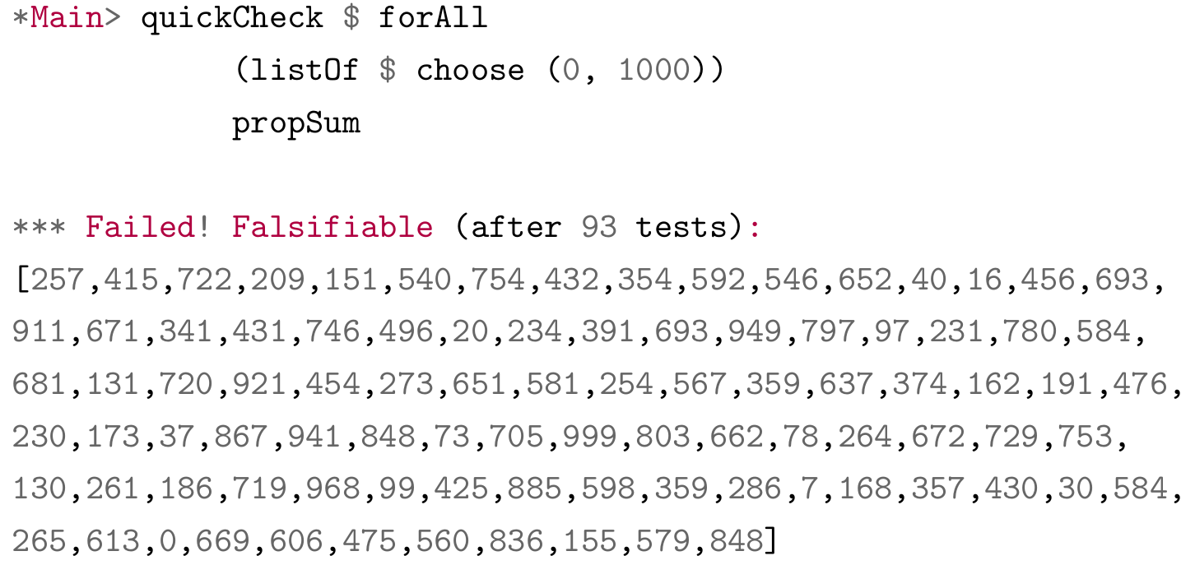
Beispiel

Slide 8
Beispiel

Slide 9
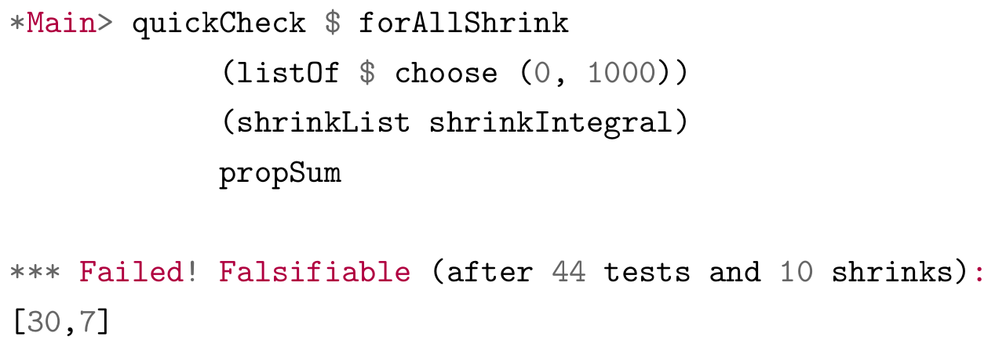
Shrinking

Slide 10
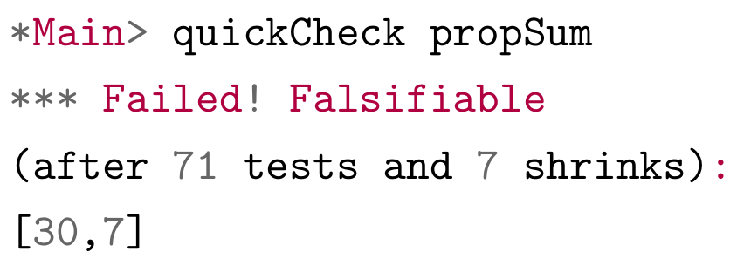
Noch einfacher!
Für die Standart-Datentypen sind
Generatoren definiert
QuickCheck “infers” die passenden
Generatoren wenn wir sie nicht
angeben
Die meisten Funktionen lassen
sich so sehr komfortabel testen
Für bessere Performanz können wir
eigene Generatoren verwenden

Slide 11
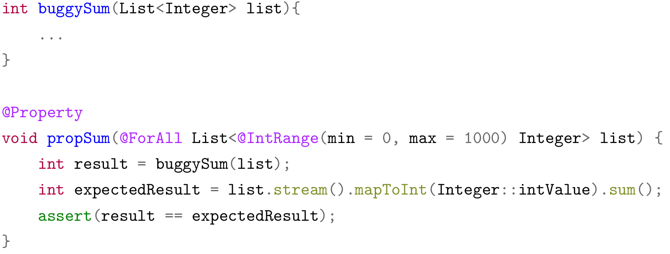
JQwik

Slide 12
Fazit
QuickCheck
Ermöglicht große Testabdeckung
mit wenig Aufwand
Hilft beim Debuggen durch Finden
des minimalen fehlschlagenden Testfalls
Gibt es auch für andere Sprachen
(Beispielsweise JQwik für Java)
Konzepte
Property
Generator
Shrinking

Slide 13
Danke!

